Slide 1
Python社交网络分析igraph

Slide 2

主要内容
社交网络算法介绍
分析权利的游戏网络（Jupyter Notebook）
社交网络算法在金融反欺诈中的应用
/49

Slide 3
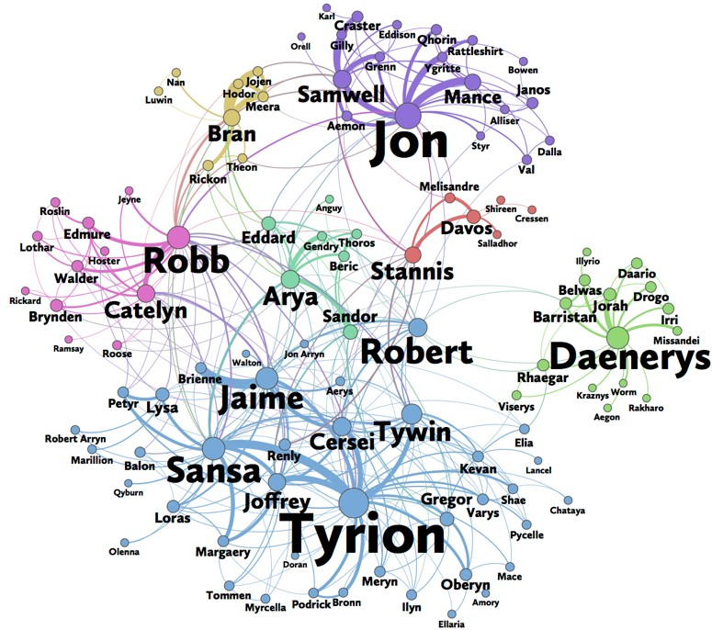
社交网络
/49

Slide 4
社交网络算法应用场景
o 在社交网络中社区圈子的识别（Community Detection）
n Facebook/微信是基于朋友之间的强关系网络，有助于朋友之间的联系 与关系维系
n Twitter/微博/豆瓣是基于单向关注的弱关系社交网络，有助于消息的 传播和塑造意见领袖
n Linkedin是面向工作的职业社交网络，帮助商务交流与求职招聘。
基于好友关系为用户推荐商品或内容
社交网络中人物影响力的计算
信息在社交网络上的传播模型
虚假信息和机器人账号的识别
基于社交网络信息对股市、大选的预测
互联网金融行业中的反欺诈预测
/49

Slide 5
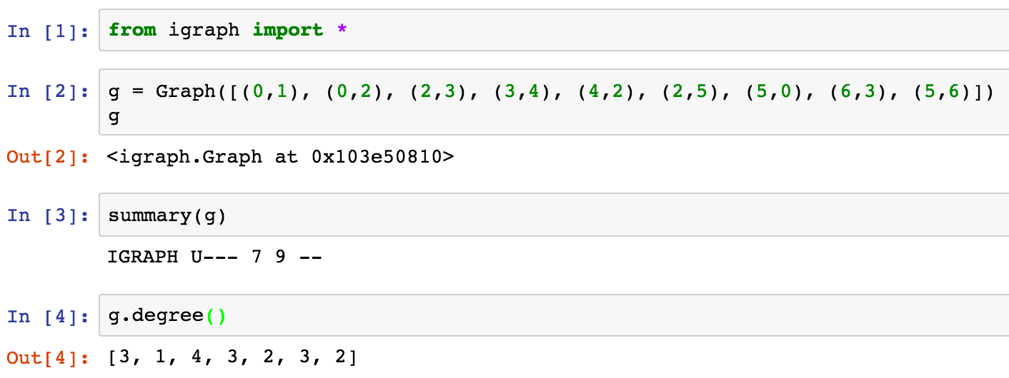
安装igraph
图计算和社交网络分析http://igraph.org/python/
安装igraph：
n pip install -U python-igraph
n conda install -c marufr python-igraph=0.7.1.post6
/49

Slide 6
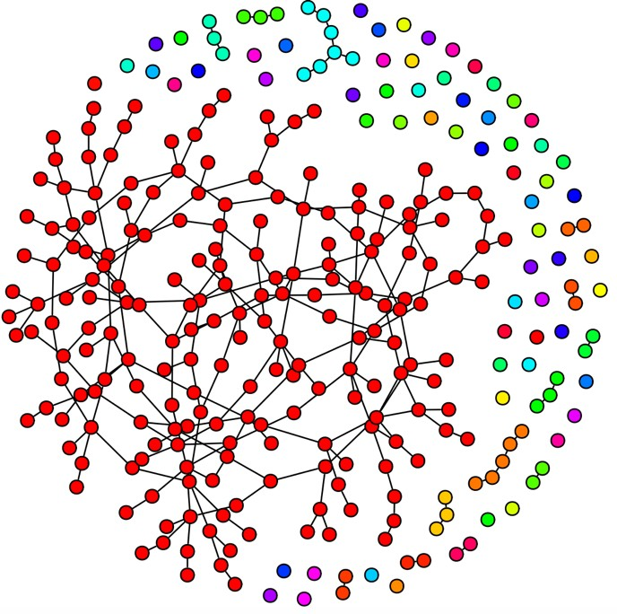
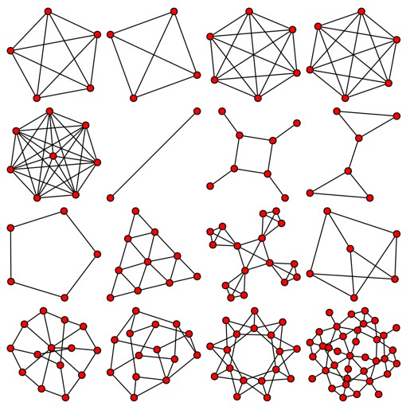
什么是图？
/49

Slide 7
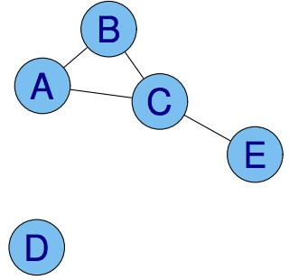
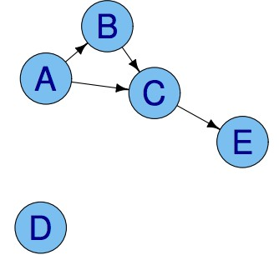
Undirected和Directed
o vertices = {A, B, C, D, E}
o edges = ({A, B}, {A, C}, {B, C}, {C, E})
/49

Slide 8
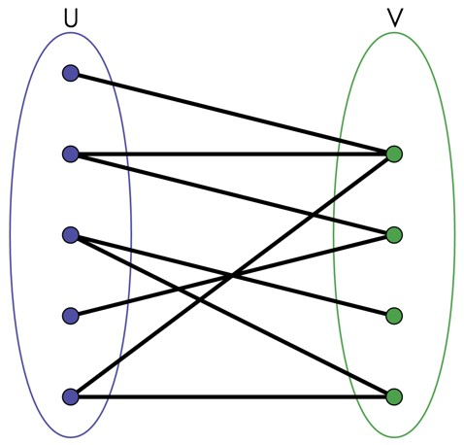
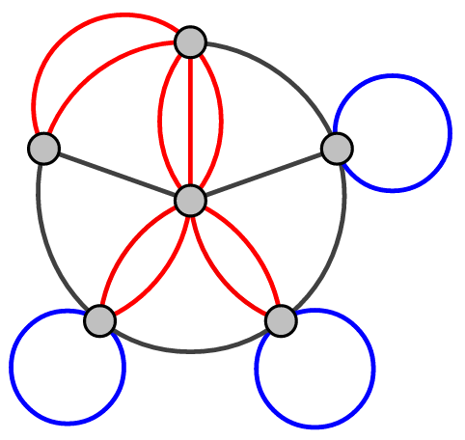
Bipartite和Multigraph

Slide 9
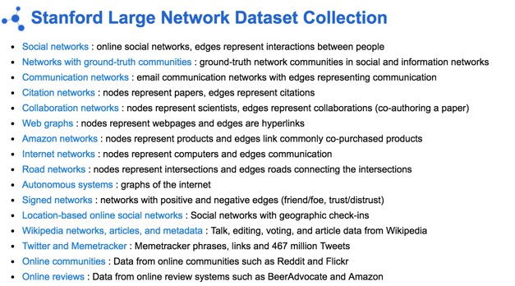
图数据集
Zachary's karate club
American College football
Dolphin social network
Political blogs
Books about US politics
o http://snap.stanford.edu/data/
o http://www-personal.umich.edu/~mejn/netdata/

Slide 10
社交网络算法－分析指标
一个具体的网络可抽象为一个由节点（vertex或node） 集合V和边（edge）集合E组成的图G = (V, E)，节点数 记为n = |V|，边数记为m = |E|。
衡量指标：
n 度（degree）
n 密度（density）
n 团（clique）
n 度中心性（degree centrality）
n 紧密中心性（closeness centrality）
n 介数中心性（betweenness centrality）
n 聚集系数（clustering coefficient）

Slide 11
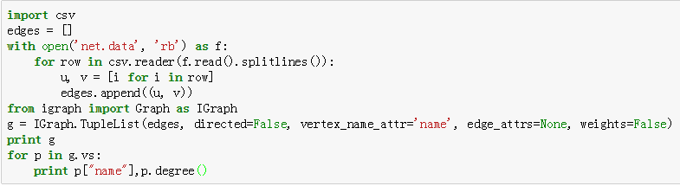
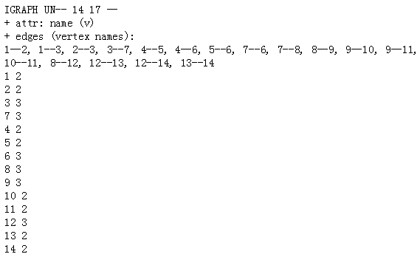
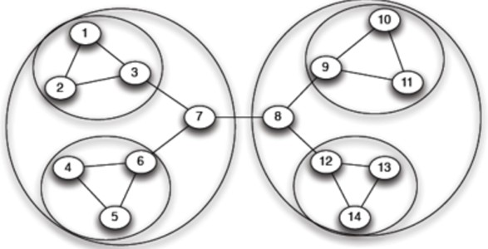
度
Python数据分析班
11/49
julyedu.com

Slide 12
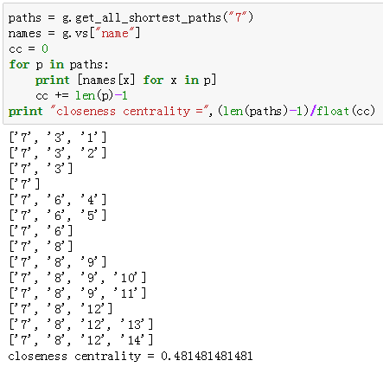
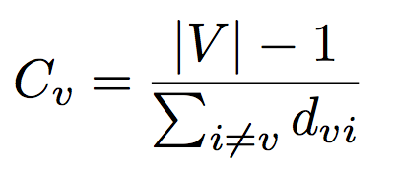
紧密中心性（closeness centrality）
o 某个节点到达其他节 点的难易程度，也就 是其他所有结点距离 的平均值的倒数。

Slide 13
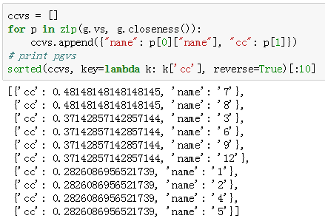
紧密中心性（closeness centrality）

Slide 14
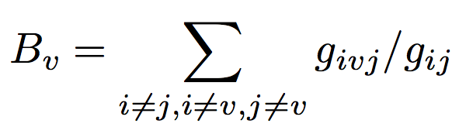
介数中心性（betweenness centrality）
计算每对节点(i, j)之间的最短路径，当然需要得到具体路径；
对各个节点判断该节点是否在最短路径上；
最后将刚刚的判断进行累加得到从i到j的最短路径经过该节点的数量。

Slide 15
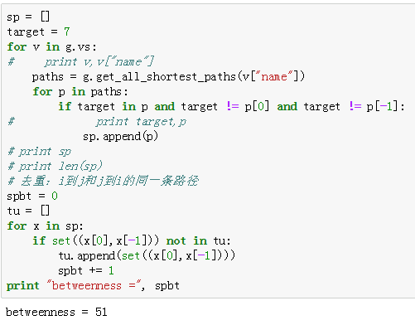
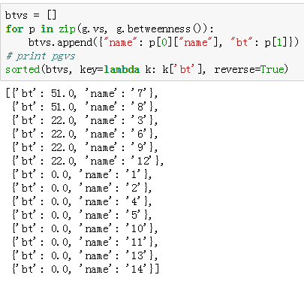
点介数
julyedu.com

Slide 16


PageRank算法
o 思想：被大量高质量网页引用（链接）的网 页也是高质量网页。
n 例如网页Y被X₁，X₂，X₃，X₄四个网页所链接，且这四个网页的权重 分别为0.001，0.01，0.02，0.04，则网页Y的Rank值
=0.01+0.02+0.03+0.04=0.071。

Slide 17
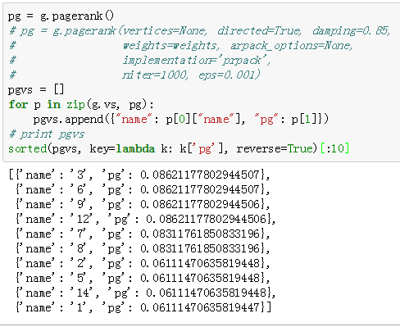
PageRank算法

Slide 18
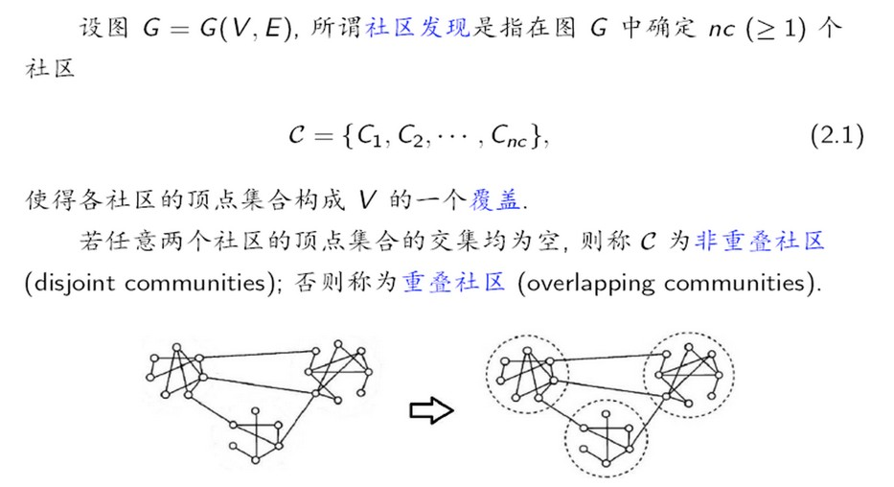
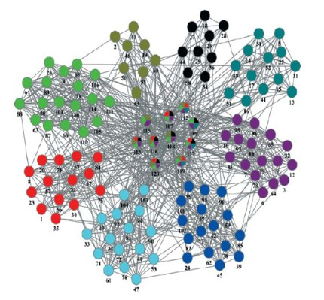
社区发现算法
o 什么是社区(community structure)？
n 同一社区内的节点与节点之间的连接很紧密，而社 区与社区之间的连接比较稀疏。

Slide 19
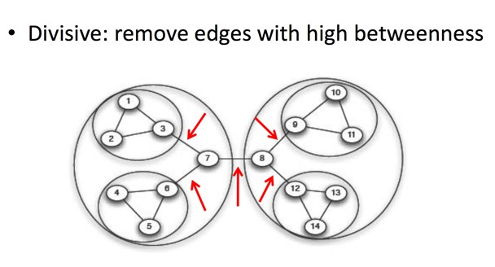
GN算法
边介数（Betweenness）: 网络中经过每条边的最短路径 的数目。
GN算法：
n 计算网络中所有边的介数
n 找到介数最高的边并将它从网络中移除
n 重复，直到每个节点就是一个社团为止

Slide 20
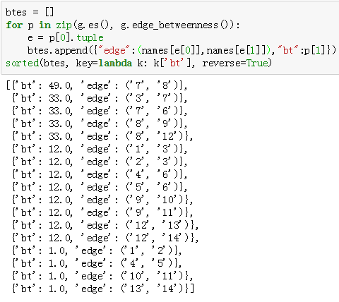
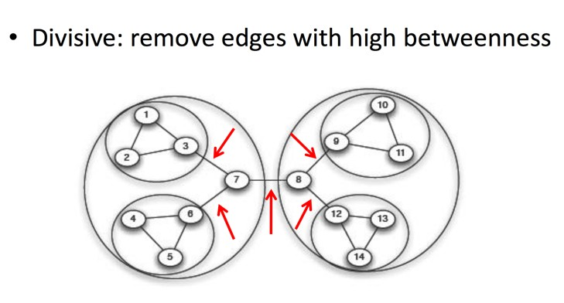
GN算法-边介数

Slide 21
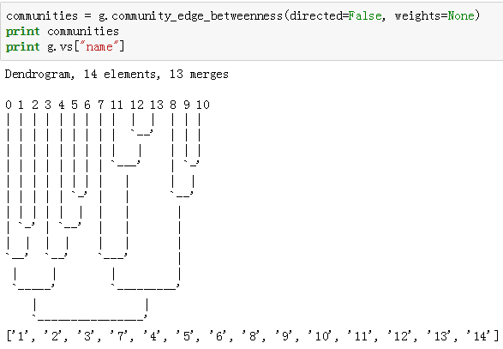
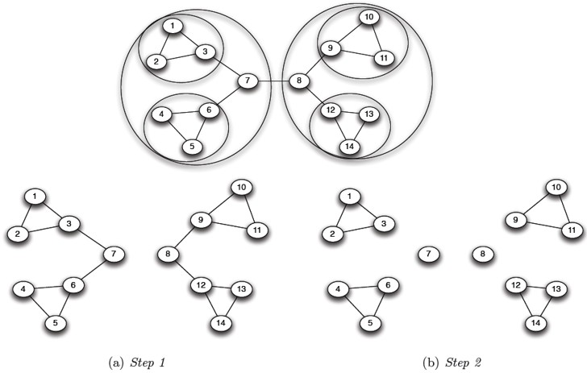
GN算法-community_edge_betweenness

Slide 22
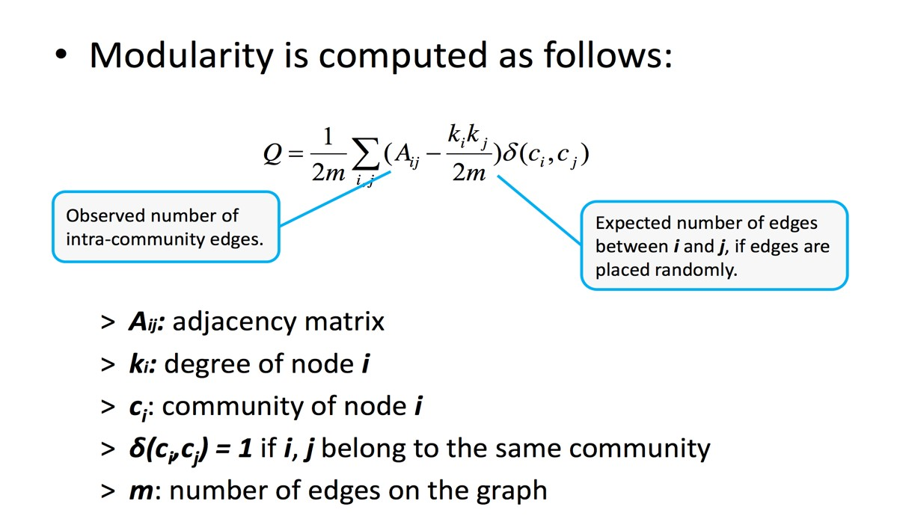
社区评价指标-模块度Modularity

Slide 23
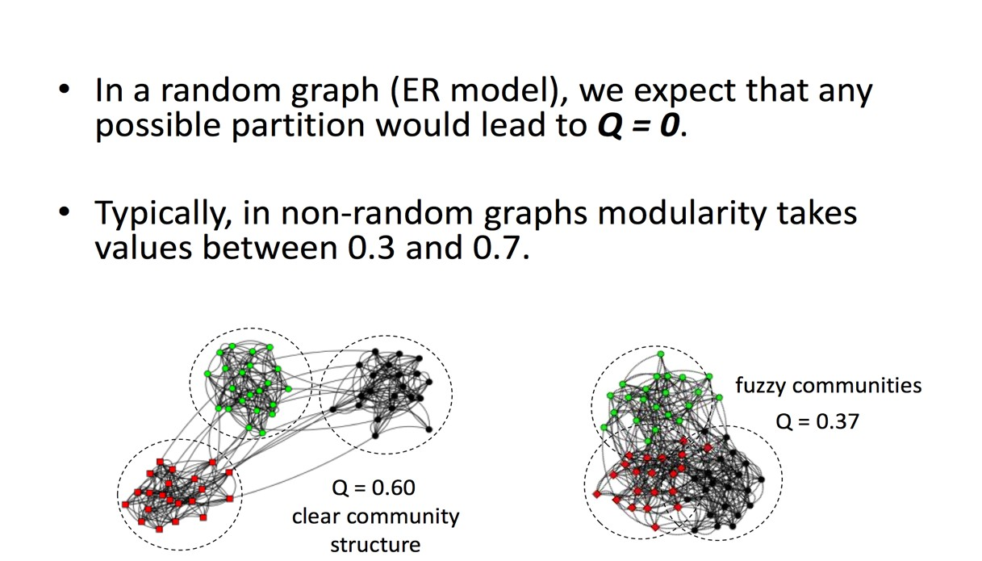
社区评价指标-模块度Modularity

Slide 24
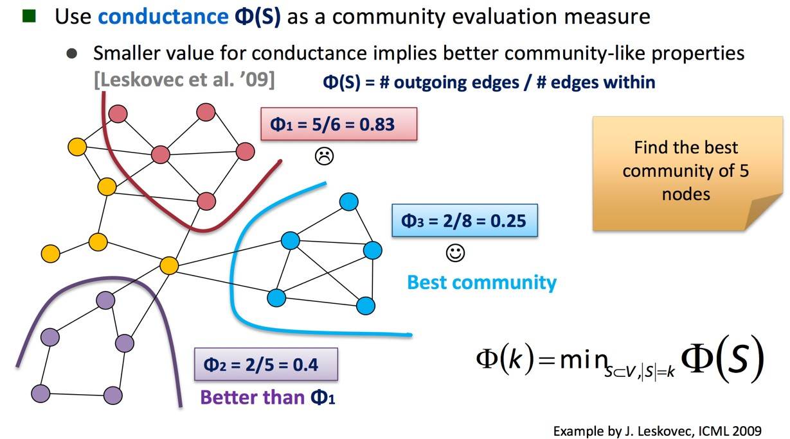
社区评价指标-Conductance

Slide 25
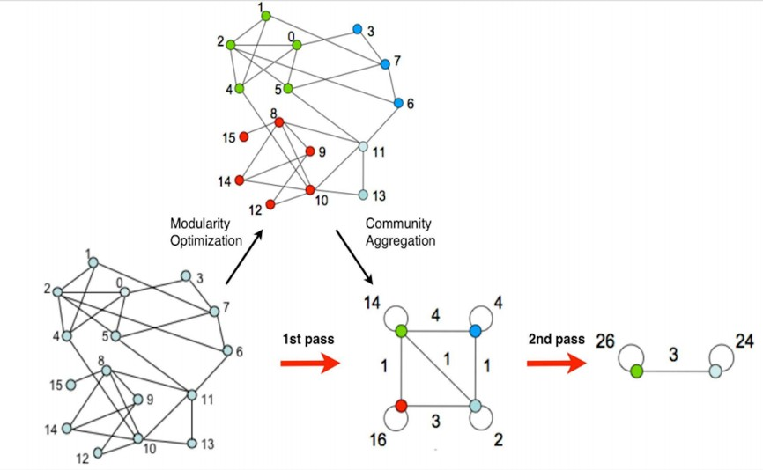
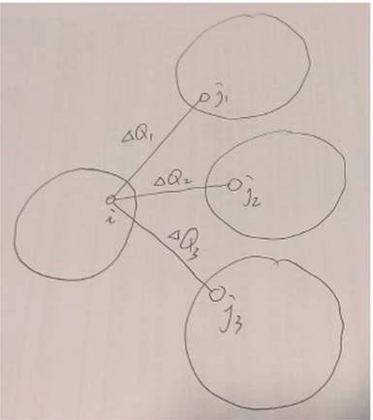
Louvain算法
o Louvain method(Fast Unfolding): Finding communities in large networks. [Vincent Blondel et. al, 2008, Nature]
n https://sites.google.com/site/findcommunities/

Slide 26
LPA算法
o 优点：
n 不需要预先知识，不用预先给定社区的数量， 可以控制迭代的次数来划分节点类别。
n 可扩展性强，时间复杂度近线性，适合处理大 规模复杂网络。

Slide 27
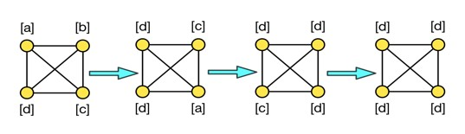
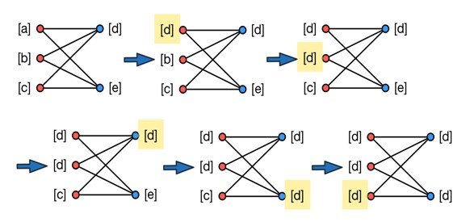
LPA算法
o 算法思想：
n 初始化每个节点，给其唯一标签
n 根据邻居节点最常见的标签更新每个节点的标签
n 最终收敛后标签一致的节点属于一个社区

Slide 28
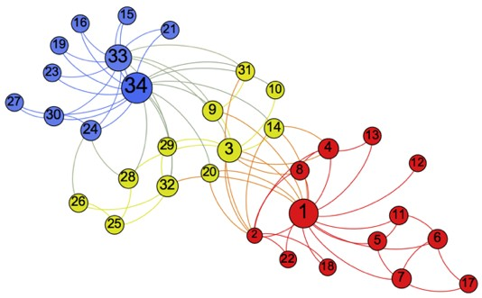
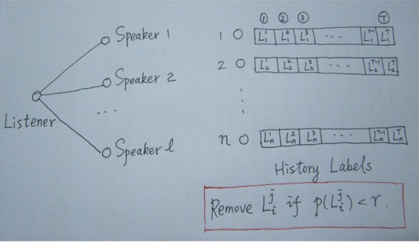
SLPA算法
算法思想：
给每个节点设置一个列表来存储历史标签
每个Speaker节点带概率选择自己标签列表中的标签传播给
Listener节点（Speaker节点为Listener节点的邻居节点）
节点将最热门的标签更新到标签列表中
使用阈值r去删除低频标签，产出标签一致的节点为社区
Karate Club Network

Slide 29
代码时间
o Jupyter Notebook:
n learn_igraph(net.data)
n 分析权利的游戏网络(stormofswords.csv)

Slide 30
社交网络算法在金融反欺诈中的应用
互联网金融服务面临的欺诈风险
社交网络算法在金融反欺诈中的应用
自动化风控系统架构

Slide 31

互联网和金融的结晶
金融的本质：资源的最合理化应用
互联网技术：交易的边界成本趋向“零”
互联网金融：用大数据、云计算等技术实现的资金融通
、支付、投资和信息中介服务
量 速 类 质
Volume
Velocity
Variety
Veracity
每天生成
T级数据
最高每分钟
50+申请
网络,设备,行为, 渠道,PII,社交, 三方,等类别
完整度和质量 经常残差不齐

Slide 32




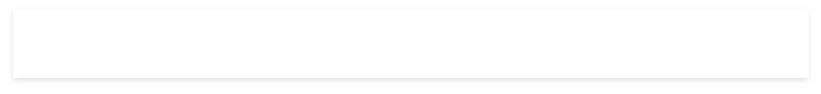

个人对个人的信用贷款
借款⼈群
出借⼈群
场景开发 渠道有效率
访问à注册转化率
贷款申请转化率 贷款流程⽤户体验
反欺诈流程 信⽤审批流程
借款⽤户培育（nurturing)
场景开发 渠道有效率
访问à注册转化率
出借成功率 出借流程⽤户体验 提款流程⽤户体验 全周期⽤户价值
⽼⽤户运营（AUM）分析
债权 资⾦
P2P 借款与理财咨询服务平台

Slide 33
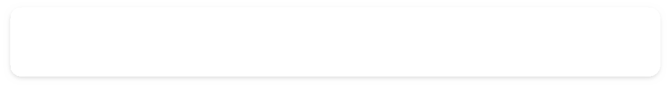





极速信任－自动化信用评估
全流程线上借款与理财咨询服务
客户获取
信用评估
交易促成
客户服务
场景不同
人群不同
数据获取方式不同 数据维度不同 数据深度不同
信用评估机制不同
欺诈风险
是互联网金融 线上信贷工厂模式
最大的挑战
线 下
线 上

Slide 34
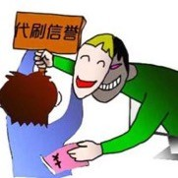
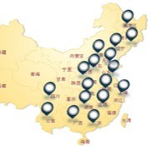
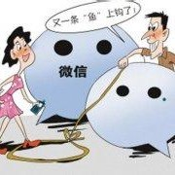

互联网金融行业中的欺诈
金融欺诈有两种：伪冒申请 和 欺诈交易
伪冒申请：
⼈群团体化
n 变造申请材料，以获得更高额度
欺诈交易：
地区集中化
n 申请时无还款意愿
n
有的中介会在包办贷款时双向欺诈：
伪造虚假文件欺诈借款公司
骗取贷款人身份信息多方借贷
⽅式多样化
⼯具智能化

Slide 35
反欺诈中可应用到多种社交网络算法
o 社交网络算法：
n 分析指标：degree、closeness centrality、 betweenness centrality、cluster coefficient、triangle
count、 connected components
n 算法：
PageRank
社区发现：GN、FastUnfolding、LPA、SLPA、 WalkTrap
o 在工业界的其他应用包括：精准营销、改善搜 索/帮助推荐、网络系统安全

Slide 36


社交网络算法在金融反欺诈中的优势
应用社交网络反欺诈：
- 客户一度、二度关系是否触黑
客户消费关联商家是否异常
一机多人
识别组团欺诈
面
传统反欺诈：
客户是否触黑
客户的消费记录 是否异常
点

Slide 37

构建金融知识图谱FinGraph
FinGraph平台系统
应用场景层面
智能搜索、反欺诈、贷后管理、营销分析、运营支撑 等
o包含电话、身份证
、银行卡、信用卡、
IP、设备号、地理位 置等10种实体
o约1亿节点
o约10亿边关系
o预计到2017年增长
20倍
系统支持层面
特征工程、模型开发、异常监控、推荐系统 等
Spark+GraphX+Mllib+Streaming+TensorFlow
数据整合层面
信用数据、金融消费数据、行为数据、社交数据、 网络安全、第三方数据 等
图数据库neo4j

Slide 38
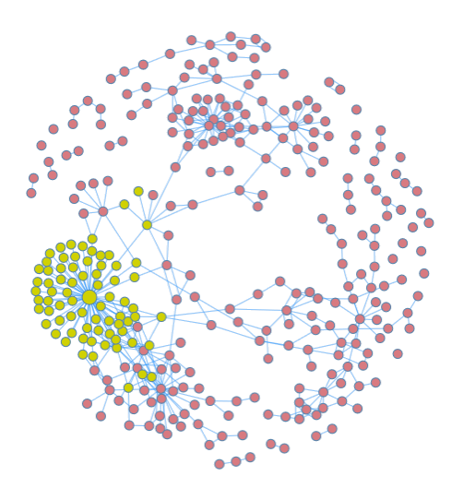
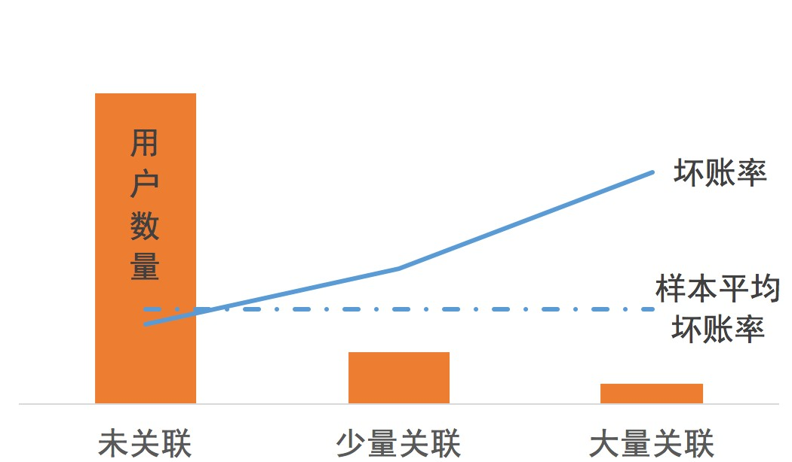
反欺诈案例：人以群分(1)
o 借款用户通信社交网络与欺诈风险
n 结论：与坏用户有大量关联的借款用户的坏账率是未关联用户 的2.9倍
2.9倍

Slide 39

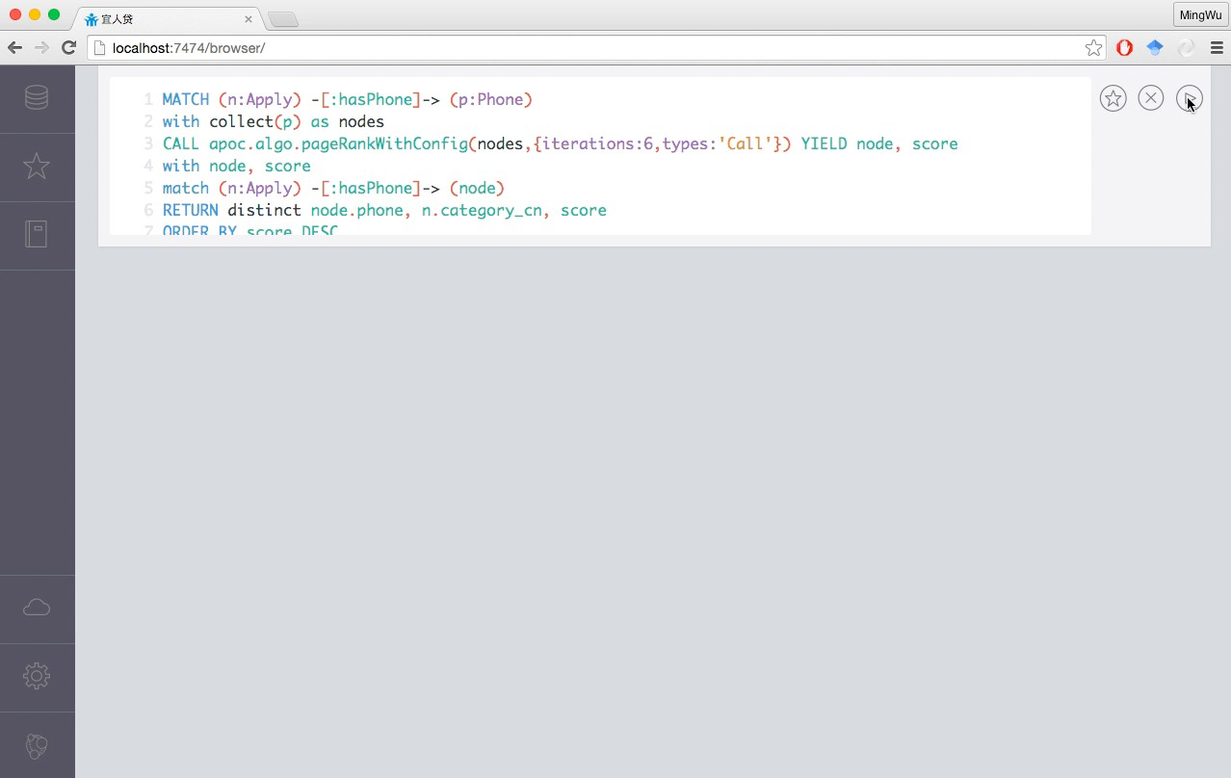
反欺诈案例：人以群分(2)
o 从整体借款群体的角度，用PageRank算法探索哪些用 户与大量借款用户有关联关系

Slide 40
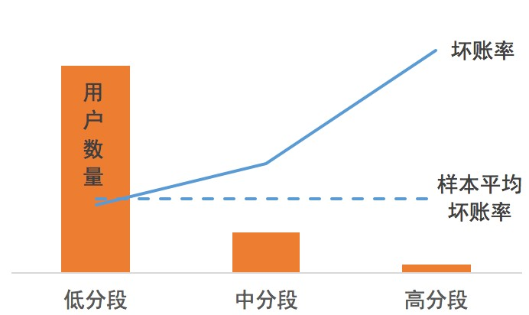
反欺诈案例：人以群分(2)
o 借款用户通信社交网络与欺诈风险
n 结论：PageRank高分段用户的坏账率是低分段用户的3.3倍
3.3倍

Slide 41
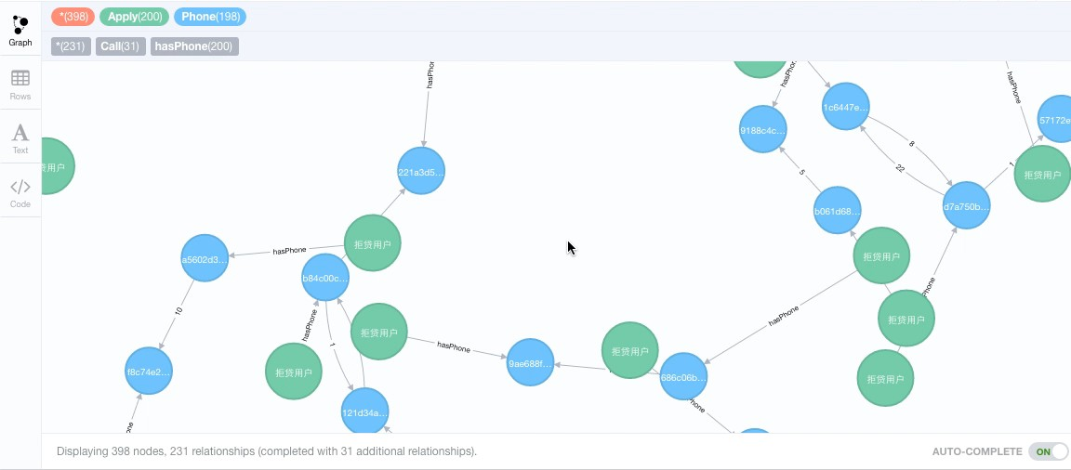
反欺诈案例：识别组团欺诈风险
o 通过社区发现算法来实时评估每个用户的组团欺诈风险

Slide 42
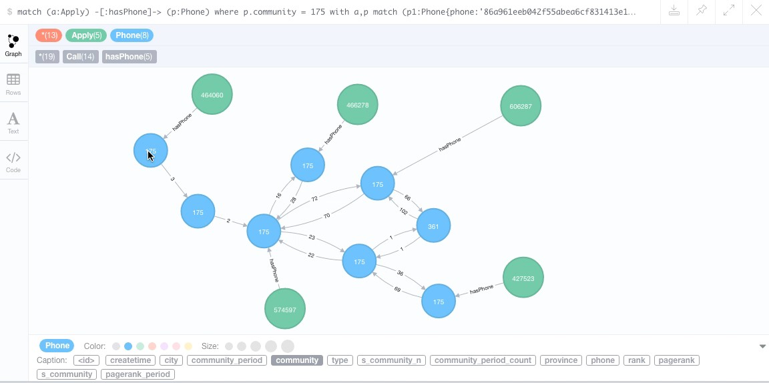
欺诈案例调查的挑战：失联用户找寻
o 通过社区发现算法挖掘失联用户的通信社交网络

Slide 43
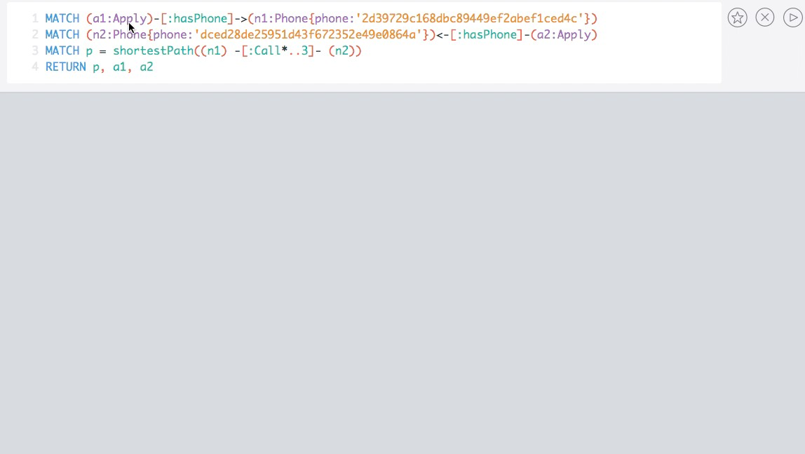
欺诈案例调查的挑战：失联用户找寻
o 在社区内使用最短路径算法来发现失联用户与一个正常 还款用户的关系链

Slide 44
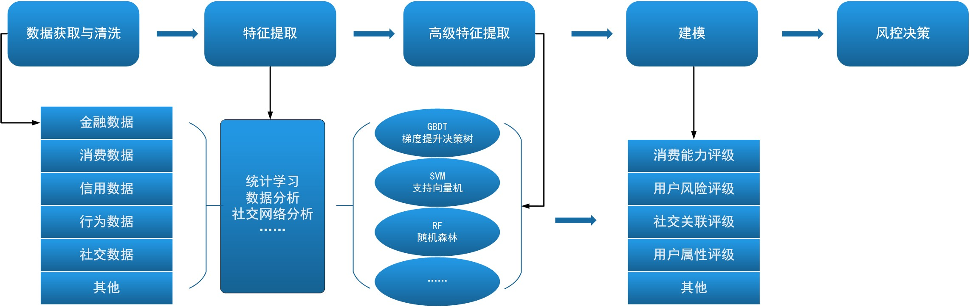
社交网络分布在多个离线建模环节中

Slide 45
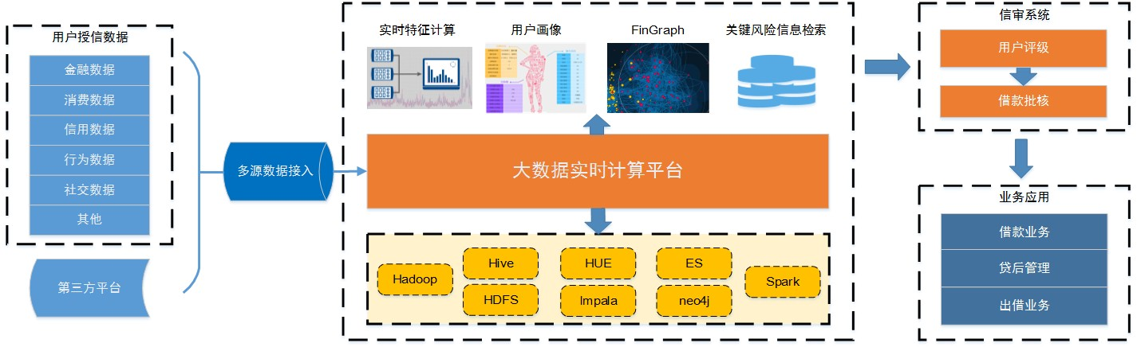
FinGraph是线上风控系统中的关键一环

Slide 46
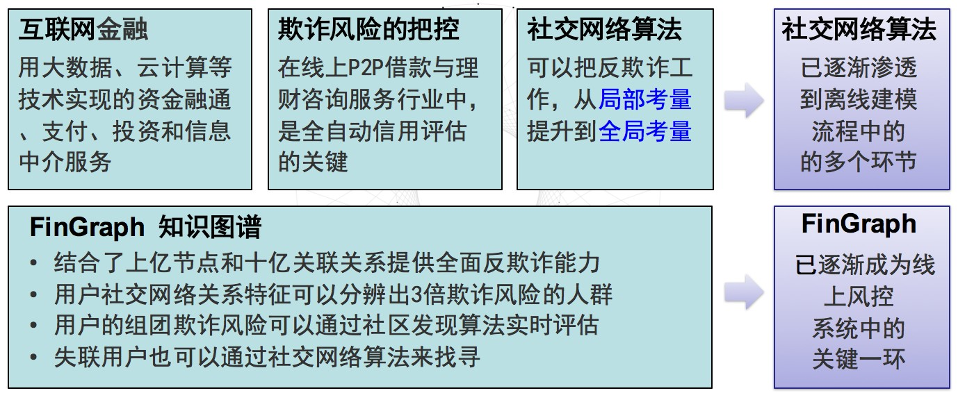
总结：社交网络算法把反欺诈工作从 局部考量提升到全局考量

Slide 47
工具推荐
Networkx
iGraph
Gephi
GraphX（Spark）
neo4j和py2neo

Slide 48
o 使用neo4j、py2neo和igraph-python实现权利的游戏分析
作业
n 解答答案：
https://github.com/ictar/pythondocument/blob/master/Science%20and%20Data%20 Analysis/%E5%88%86%E6%9E%90%E6%9D%83%E5%8A%9B%E6%B8%B8% E6%88%8F%E5%9B%BE%E8%A1%A8.md

Slide 49
感谢大家！
恳请大家批评指正！

